Slide 1
ĐÁP CA
SAU CHÚA NHẬT LỄ HIỂN LINH

Slide 3
THỨ HAI
SAU LỄ HIỂN LINH

Slide 4
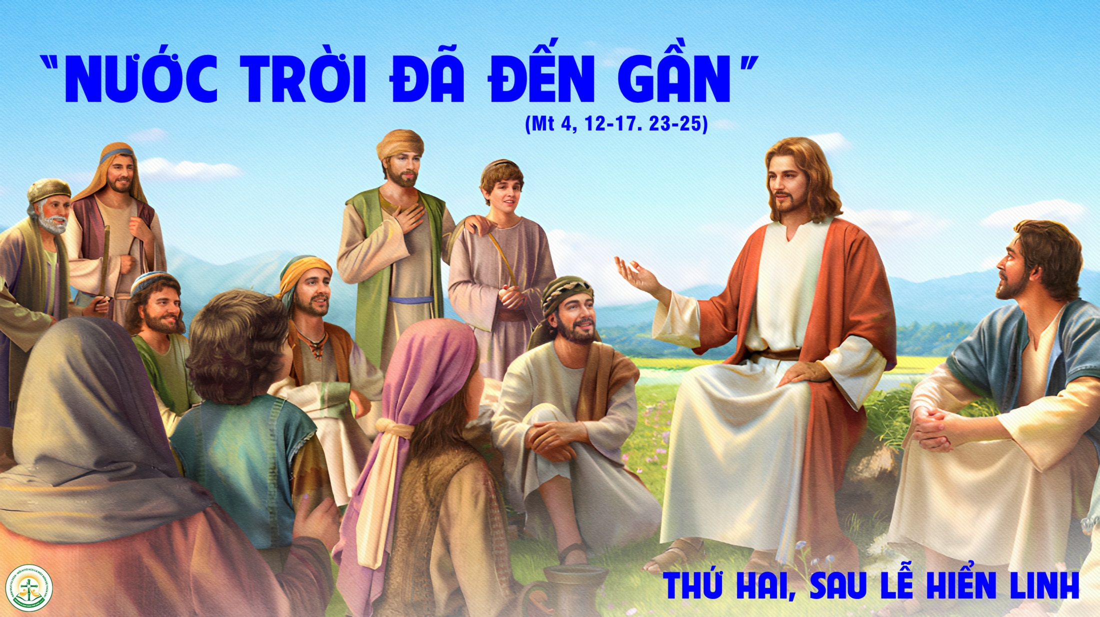

Slide 5


Slide 6

Đáp ca:
Con cứ xin, rồi Cha ban tặng muôn dân nước làm sản nghiệp riêng.

Slide 7
Alleluia-Alleluia.
Đức Giê-su rao giảng Tin Mừng Nước Trời, và chữa hết mọi kẻ bệnh hoạn tật nguyền trong dân.
Alleluia.

Slide 10
THỨ BA
SAU LỄ HIỂN LINH

Slide 11
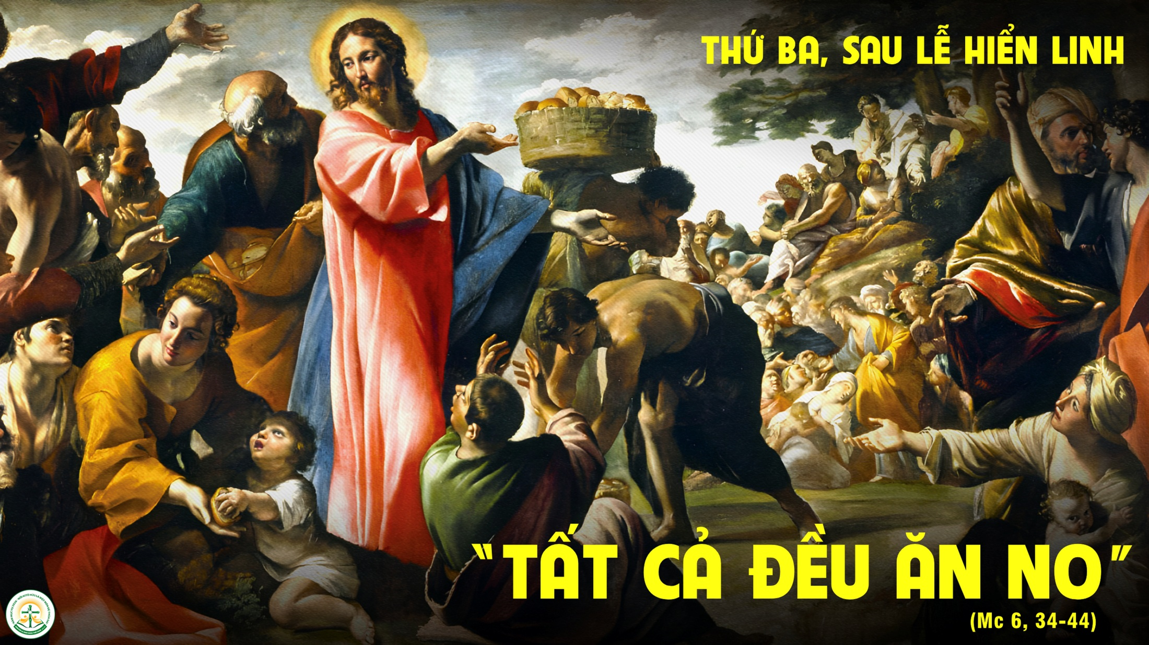

Slide 12


Slide 13

Đáp ca:
Lạy Chúa, muôn dân nước sẽ thờ lạy Ngài.

Slide 14
Alleluia-Alleluia.
Chúa đã sai tôi đi loan báo Tin Mừng cho kẻ nghèo hèn, công bố cho kẻ bị giam cầm biết họ được tha.
Alleluia.

Slide 17
THỨ TƯ
SAU LỄ HIỂN LINH

Slide 18
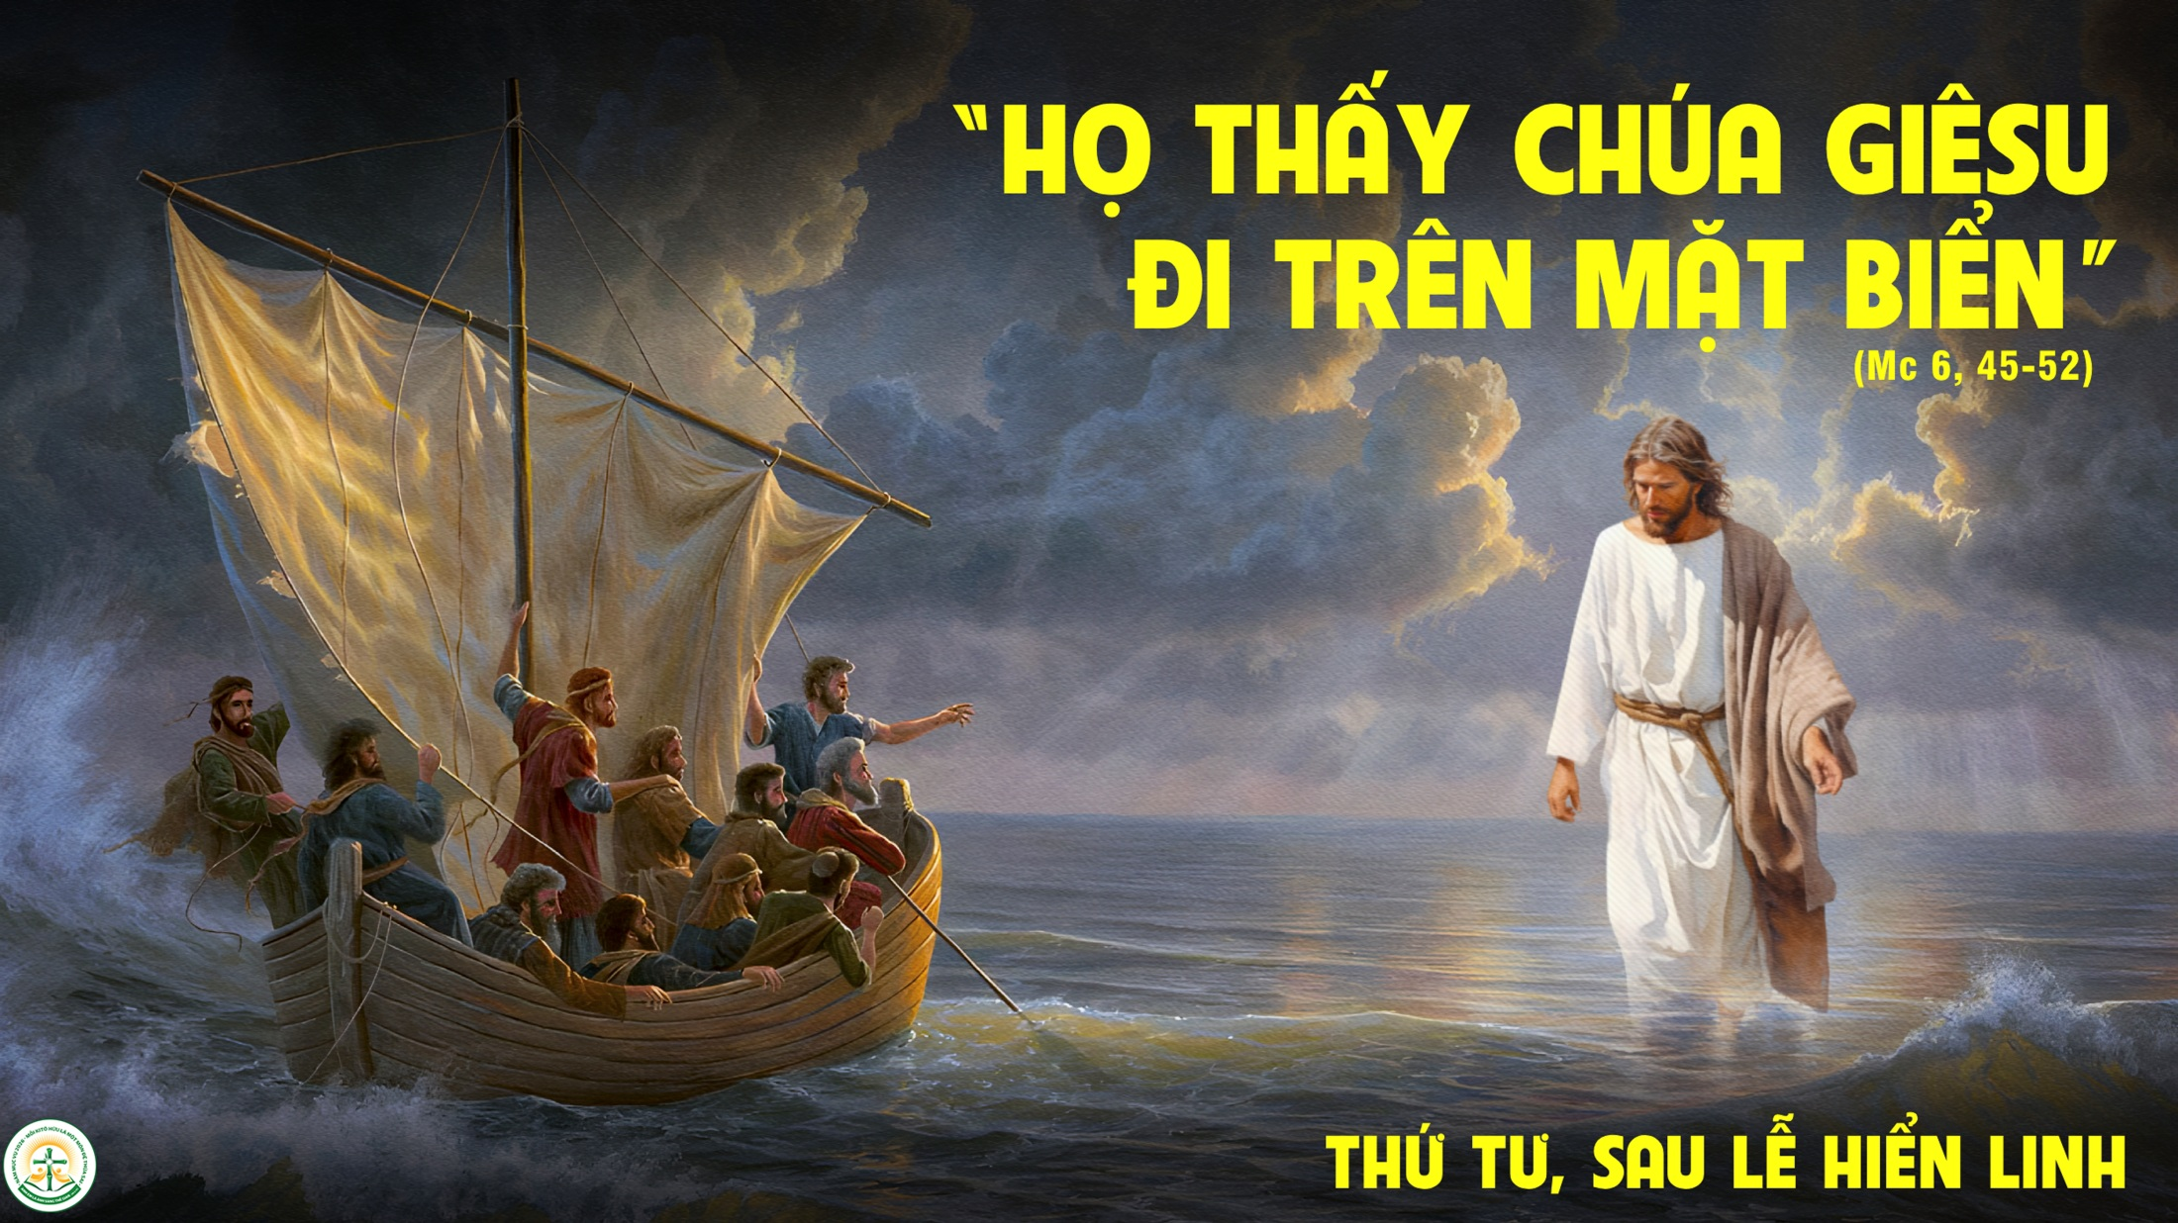

Slide 19


Slide 20
Đáp ca:
Lạy Chúa, muôn dân nước sẽ thờ lạy Ngài.

Slide 21
Alleluia-Alleluia.
Lạy Chúa Ki-tô, vinh danh Chúa là Đấng được loan truyền giữa muôn dân. Vinh danh Chúa là Đấng cả hoàn cầu tin kính.
Alleluia.

Slide 24
THỨ NĂM
SAU LỄ HIỂN LINH

Slide 25
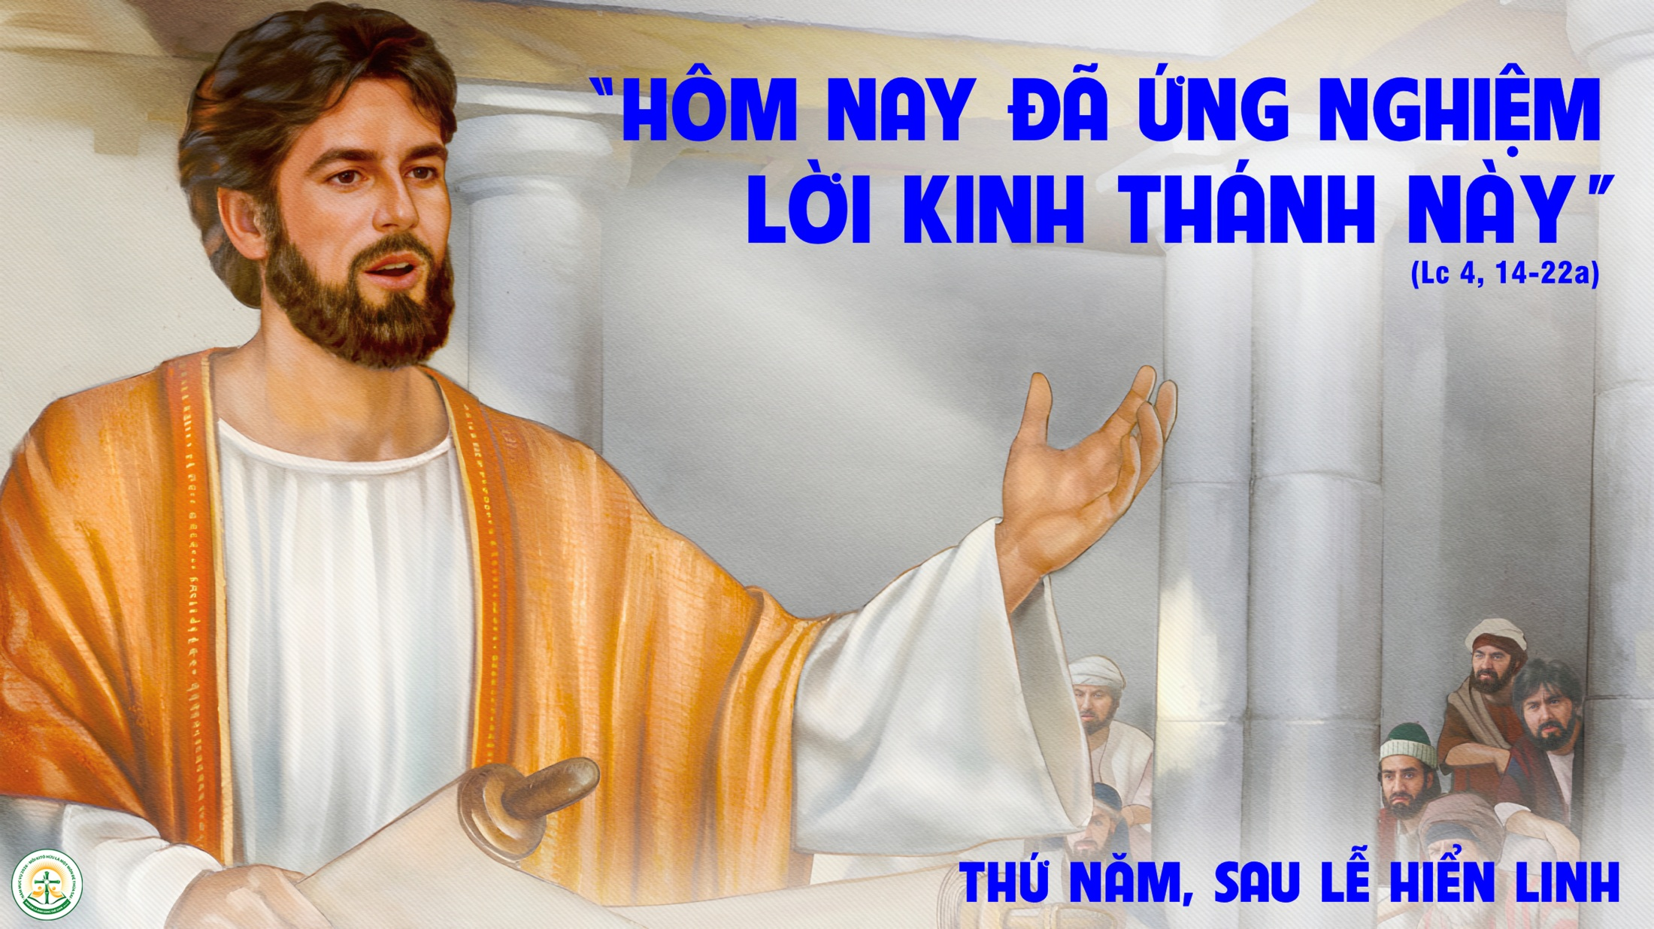

Slide 26


Slide 27
Đáp ca:
Lạy Chúa, muôn dân nước sẽ thờ lạy Ngài.

Slide 28
Alleluia-Alleluia.
Chúa đã sai tôi đi loan báo Tin Mừng cho kẻ nghèo hèn, công bố cho kẻ bị giam cầm biết họ được tha.
Alleluia.

Slide 31
THỨ SÁU
SAU LỄ HIỂN LINH

Slide 32
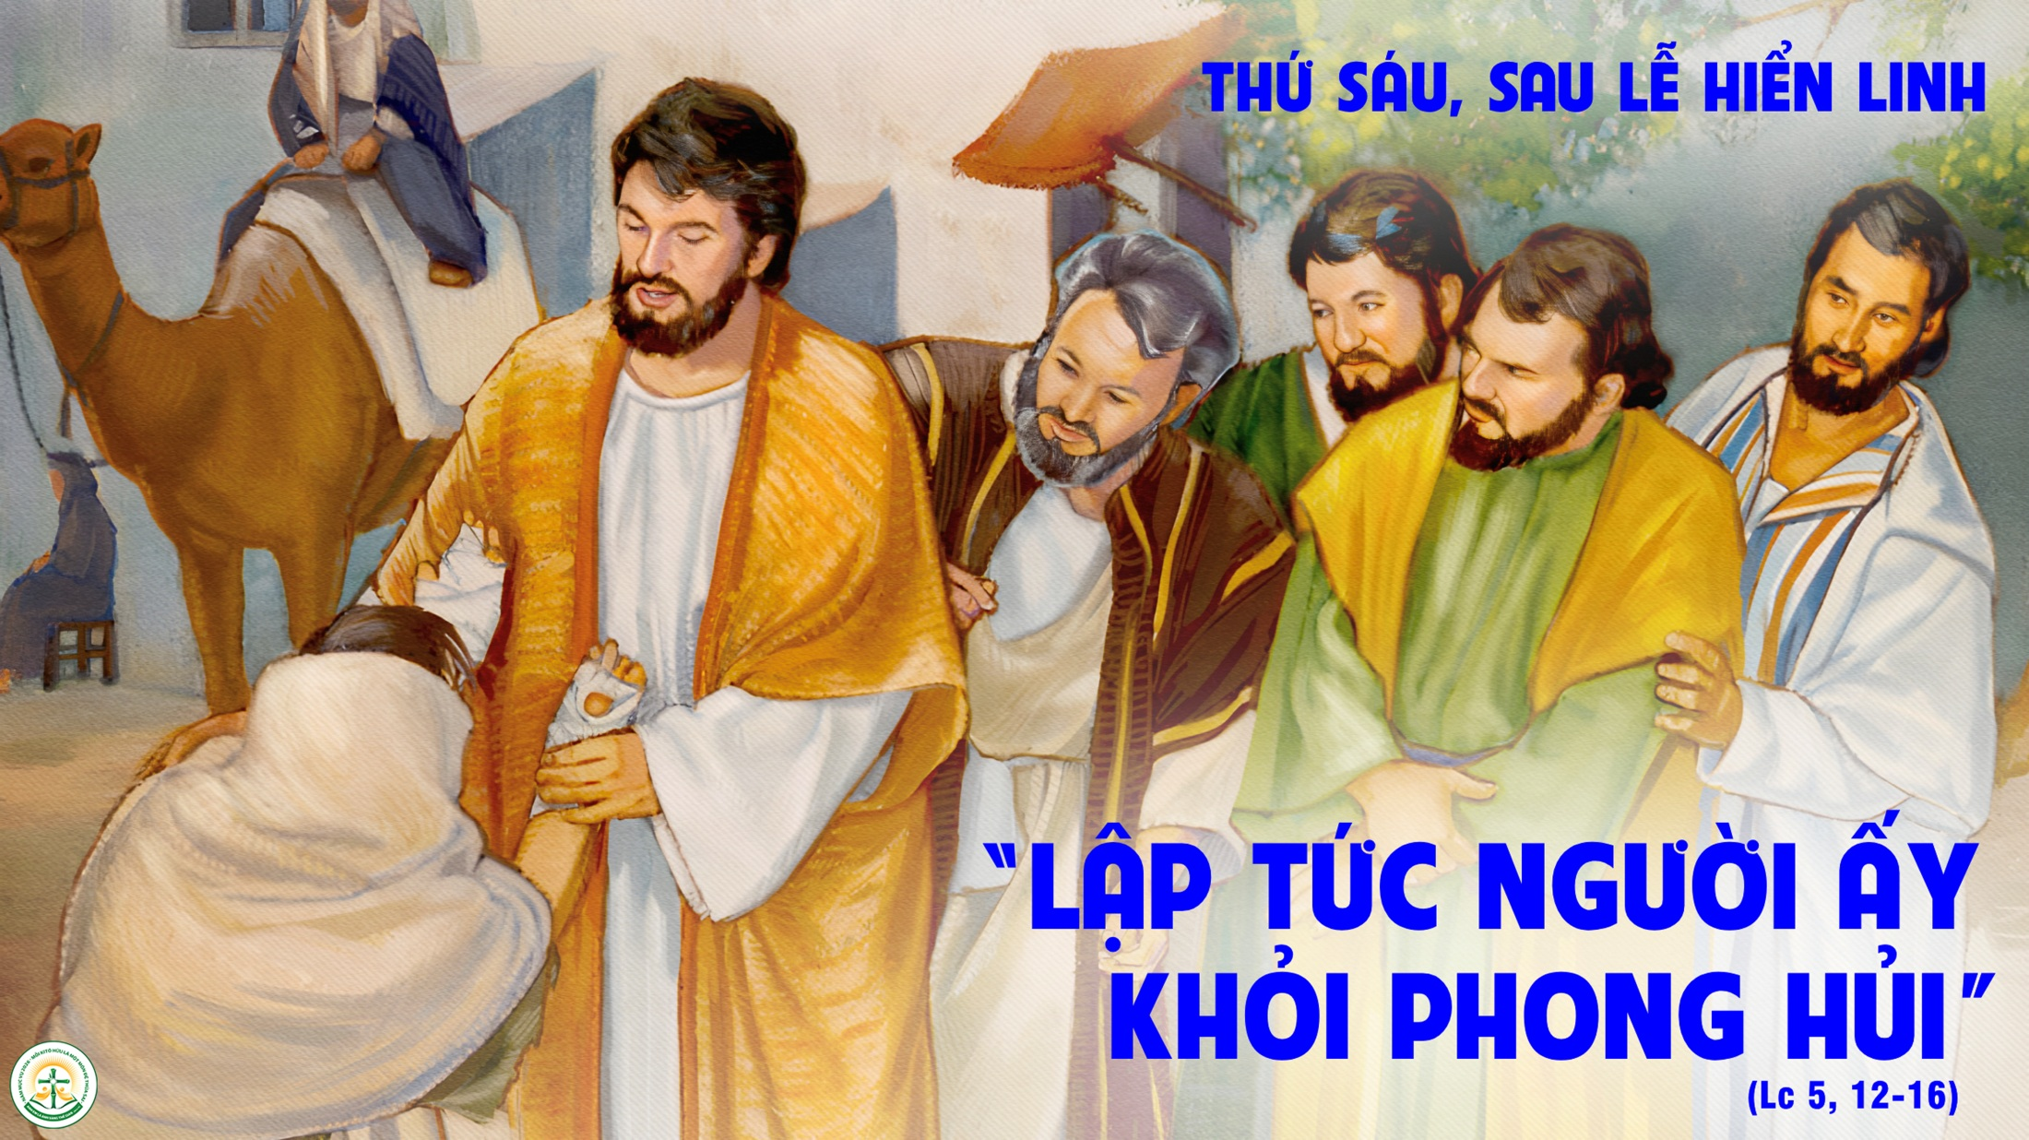

Slide 33


Slide 34
Đáp ca:
Giê-ru-sa-lem hỡi, nào tôn vinh Chúa !

Slide 35
Alleluia-Alleluia.
Đức Giê-su rao giảng Tin Mừng Nước Trời, và chữa hết mọi kẻ bệnh hoạn tật nguyền trong dân.
Alleluia.

Slide 38
THỨ BẢY
SAU LỄ HIỂN LINH

Slide 39
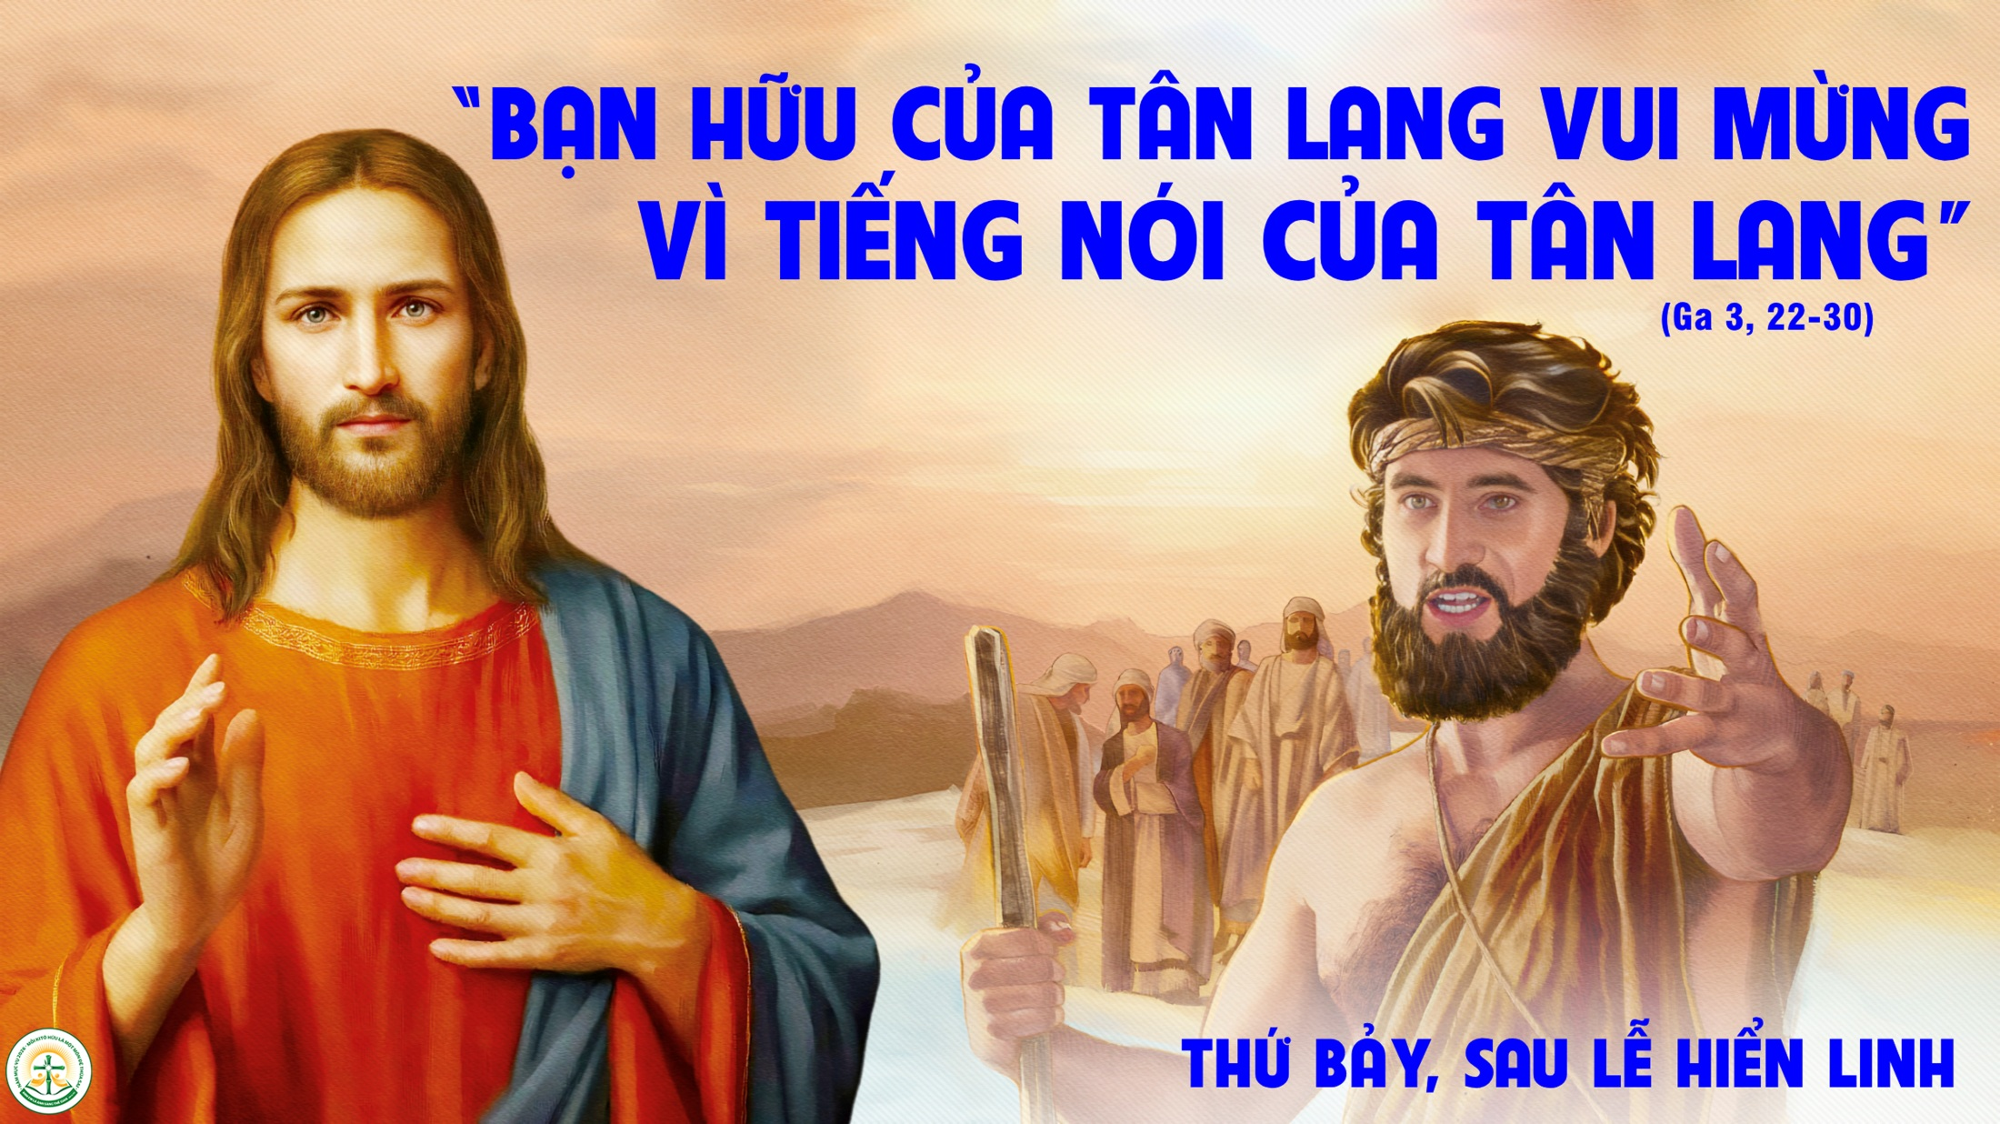

Slide 40


Slide 41
Đáp ca:
Chúa mến chuộng dân Người.

Slide 42
Alleluia-Alleluia.
Đoàn dân đang ngồi trong cảnh tối tăm, đã thấy một ánh sáng huy hoàng, những kẻ đang ngồi trong vùng bóng tối của tử thần, nay được ánh sáng bừng lên chiếu rọi.
Alleluia.

